Slide 1
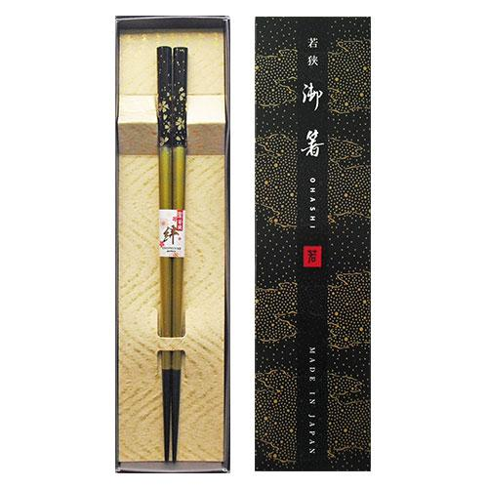
【提案書】
若狭塗箸 化粧箱セット 光琳金舞桜 黒1膳
風に舞う桜を金色でイメージしたデザインの、箸と化粧箱のセットです。何層もの漆を塗り重ねる、400年以上の歴史を持つ伝統的な若狭塗で作られており、贈答用や記念用におすすめ。
特徴
納期
納期スペース
仕様
素材 : 天然木
サイズ : 230×16(mm)
重量 : 32g
包装 : 化粧箱入り
お見積
お見積りスペース

